Slide 1
Chapter 7 後半 3Dゲームの作り方
WEBプログラミングⅠ(12)-

Slide 2
本日の内容
3Dのゲーム空間の作り方とエフェクトの作り方を学びましょう！

Slide 3
アジェンダ
作業前の準備
ゲームの設計を考えよう
プロジェクトとシーンを作成しよう
Terrainを使って地形を作ろう
Physicsを使ってイガグリを飛ばそう
パーティクルを使ってエフェクトを表示しよう
イガグリを生産する工場を作ろう
スマートフォンで動かしてみよう
本日のワークの提出

Slide 4
アジェンダ
作業前の準備
ゲームの設計を考えよう
プロジェクトとシーンを作成しよう
Terrainを使って地形を作ろう
Physicsを使ってイガグリを飛ばそう
パーティクルを使ってエフェクトを表示しよう
イガグリを生産する工場を作ろう
スマートフォンで動かしてみよう
本日のワークの提出

Slide 5
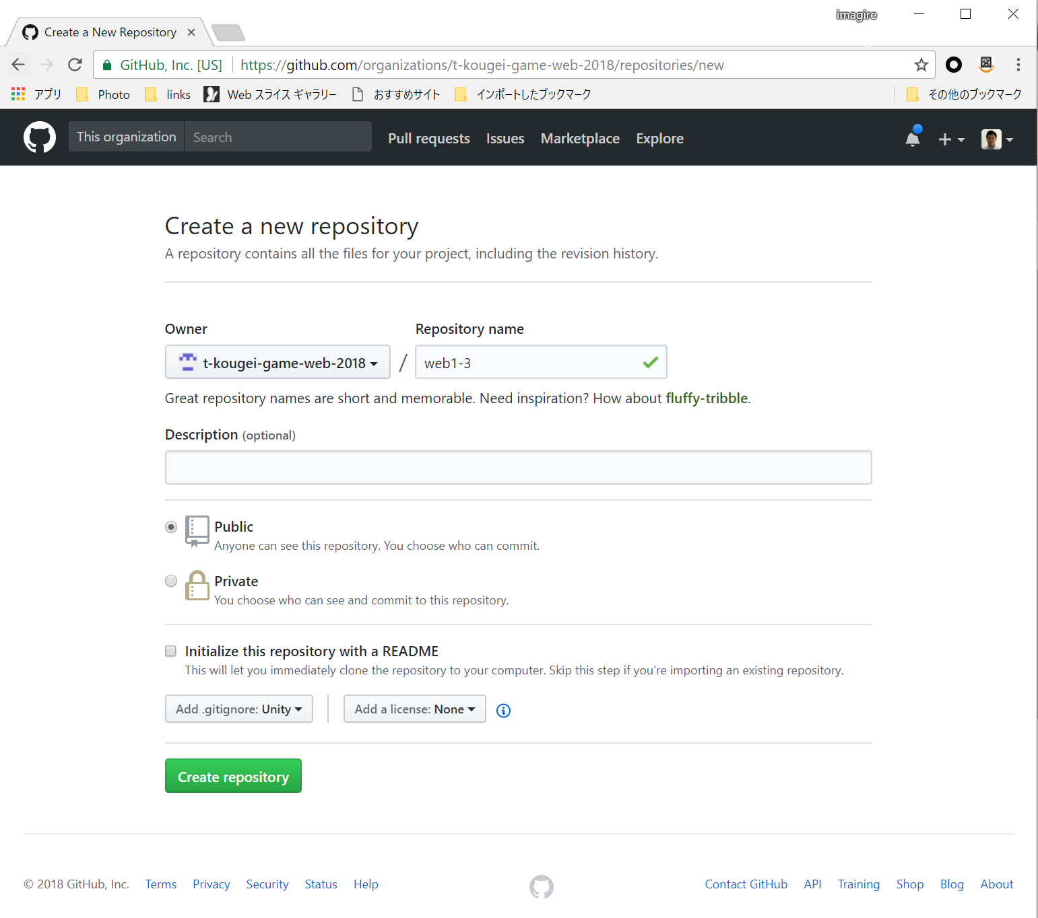
作業前の準備
前回の「web1-8」のプロジェクトをそのまま使用します
web1-8

Slide 6
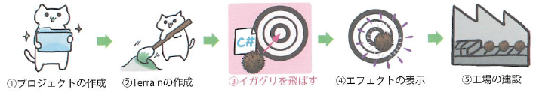
アジェンダ
作業前の準備
ゲームの設計を考えよう
プロジェクトとシーンを作成しよう
Terrainを使って地形を作ろう
Physicsを使ってイガグリを飛ばそう
パーティクルを使ってエフェクトを表示しよう
イガグリを生産する工場を作ろう
スマートフォンで動かしてみよう
本日のワークの提出

Slide 7
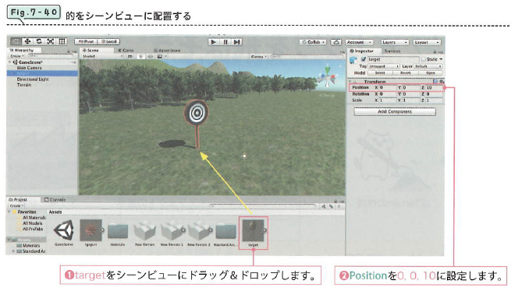
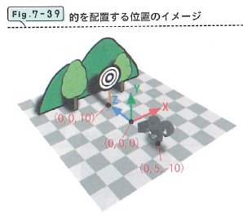
的の配置

Slide 8
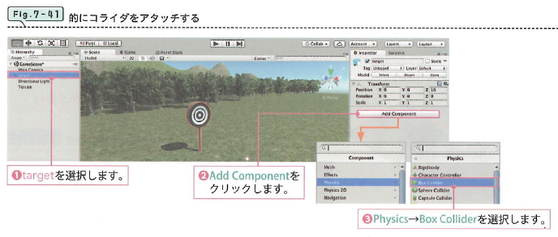
円筒形のコライダーはないので直方体で代用

Slide 9
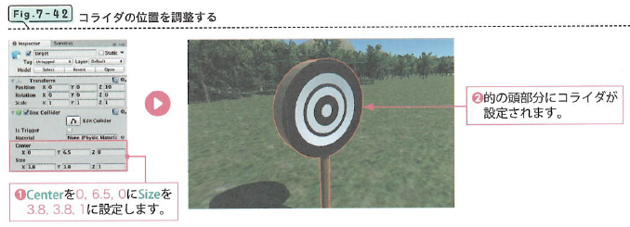

Slide 10
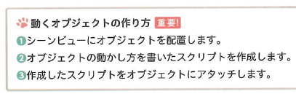
この後のステップ
投げるイガグリをつくる

Slide 11
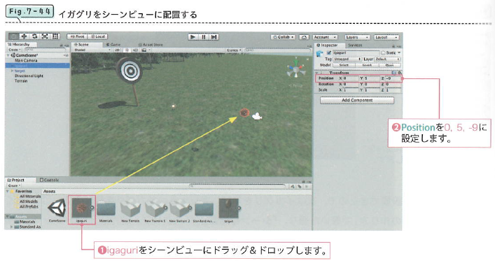
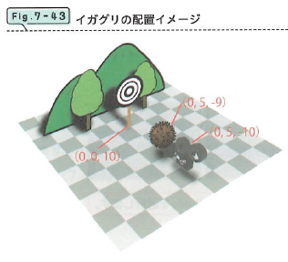
イガグリをシーン上に配置する

Slide 12
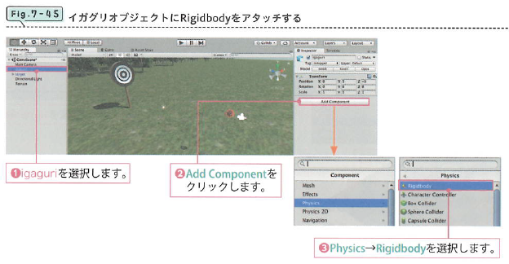
イガグリにPhysicsをアタッチする

Slide 13
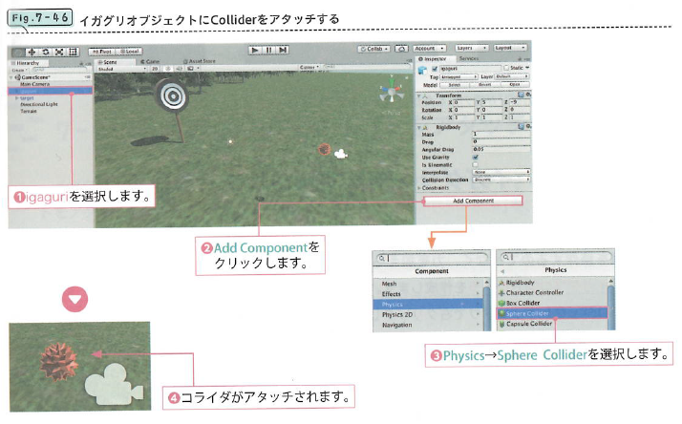
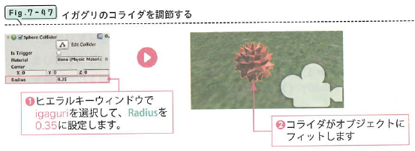

Slide 14
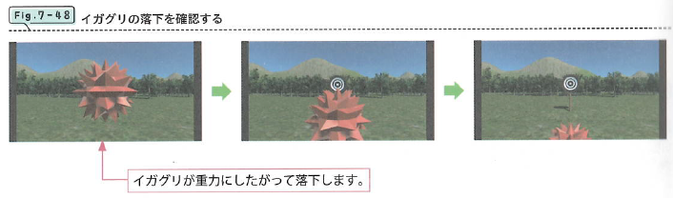

Slide 15
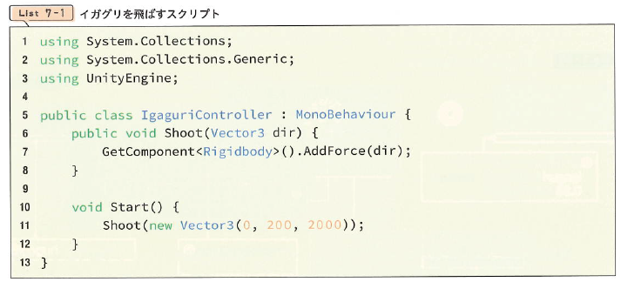
イガグリを飛ばすスクリプトを作る

Slide 16
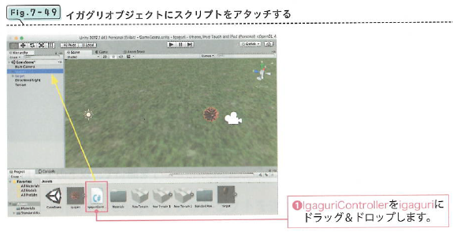
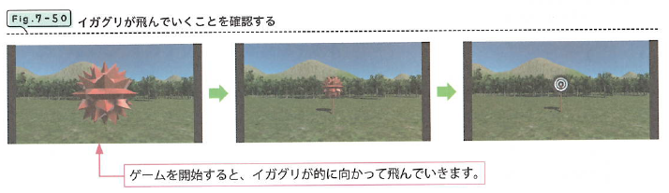
イガグリのスクリプトをアタッチする

Slide 17
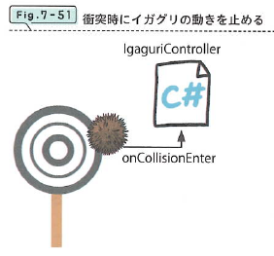
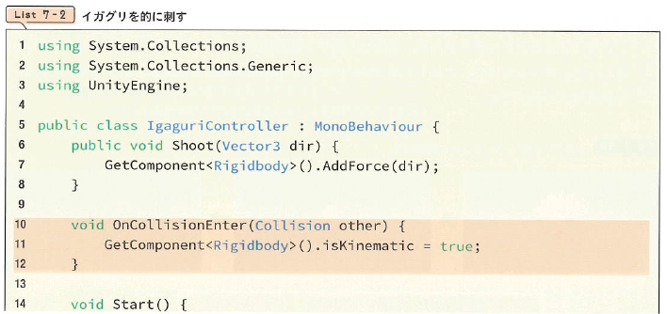
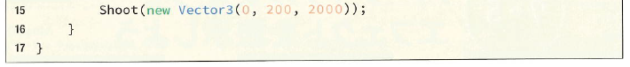
イガグリを的に刺す

Slide 18
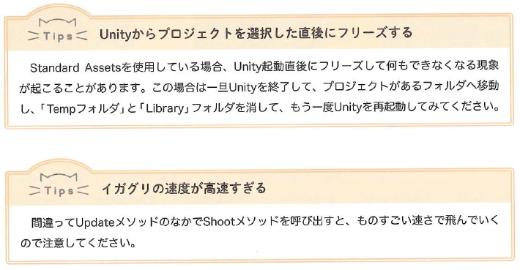
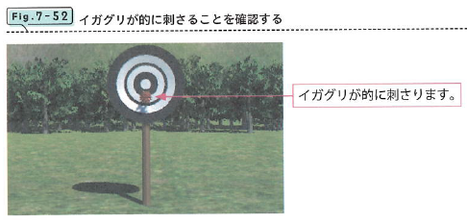

Slide 19

アジェンダ
作業前の準備
ゲームの設計を考えよう
プロジェクトとシーンを作成しよう
Terrainを使って地形を作ろう
Physicsを使ってイガグリを飛ばそう
パーティクルを使ってエフェクトを表示しよう
イガグリを生産する工場を作ろう
スマートフォンで動かしてみよう
本日のワークの提出

Slide 20
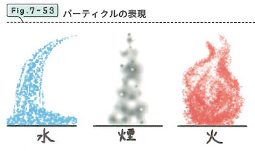
パーティクル
粒子を大量に表示して、各粒子の動き・色・大きさを制御する

Slide 21
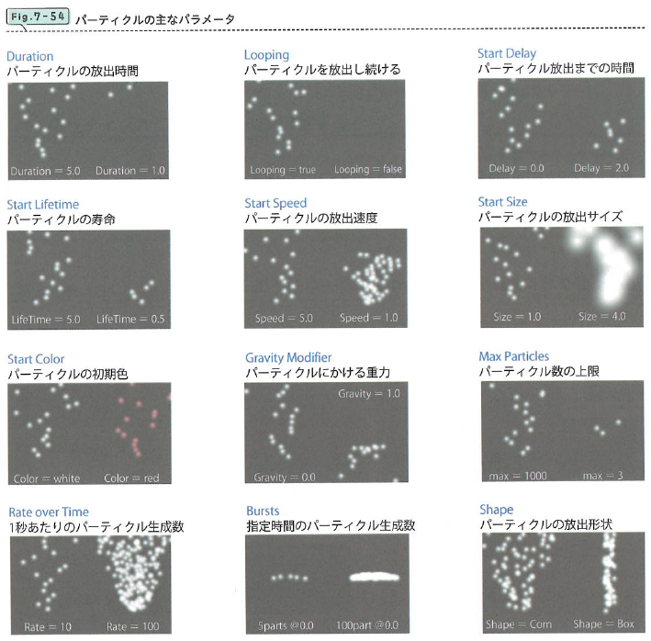

Slide 22
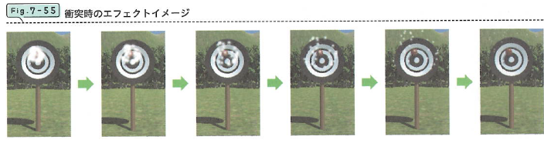
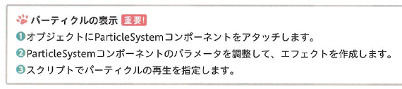
弾けるエフェクトを表示する

Slide 23
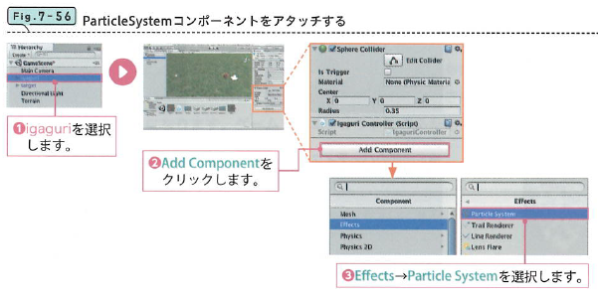
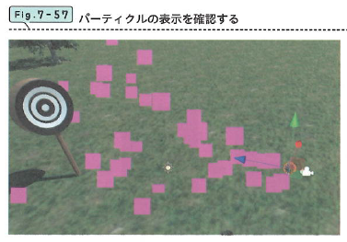
イガグリにParticleSystemコンポーネントをアタッチ

Slide 24
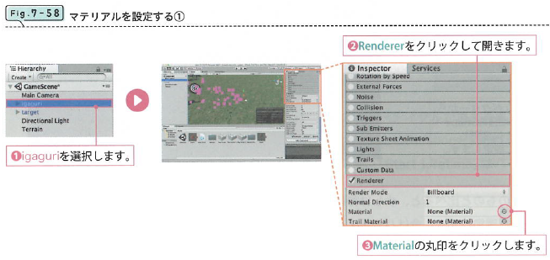
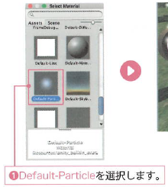
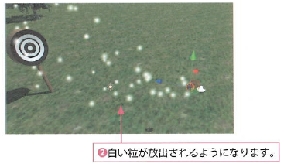
パーティクルにマテリアルを設定する

Slide 25
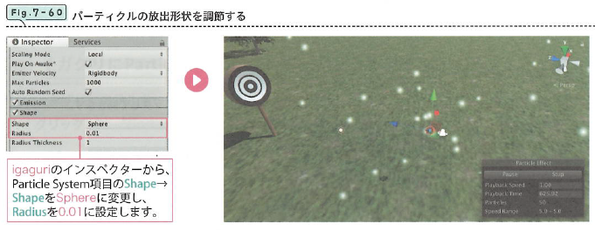
Particleのパラメータを調整して 弾けるエフェクトを作成する

Slide 26
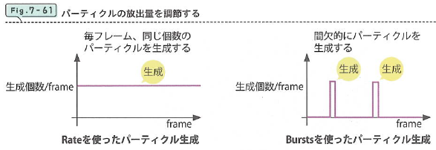
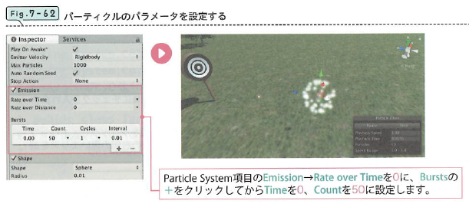

Slide 27
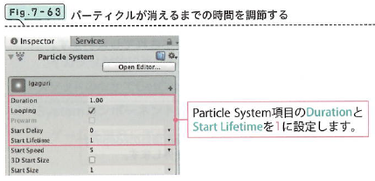
パーティクルが消えるまでの時間が長いので調整

Slide 28
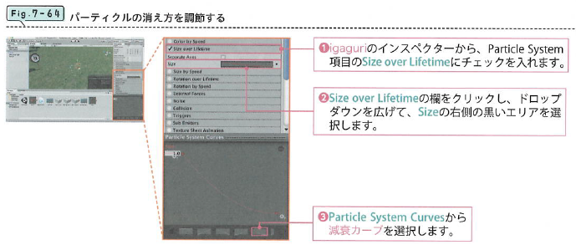
スムーズに消す

Slide 29
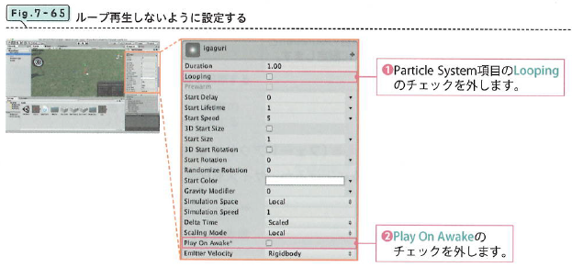

Slide 30
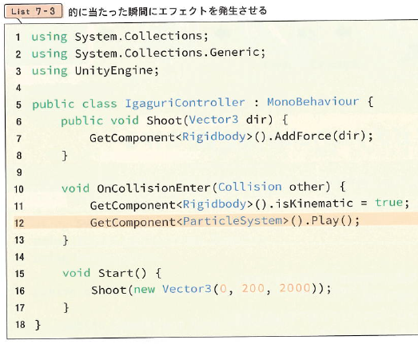
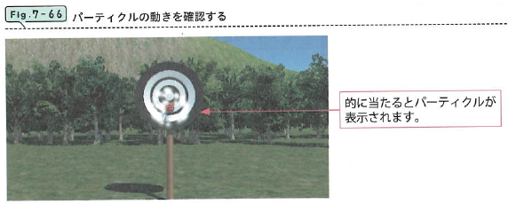
的との当たりを検知してパーティクルを再生する

Slide 31
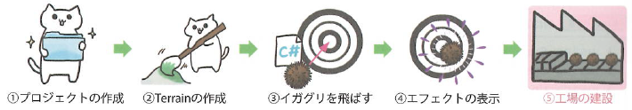
アジェンダ
作業前の準備
ゲームの設計を考えよう
プロジェクトとシーンを作成しよう
Terrainを使って地形を作ろう
Physicsを使ってイガグリを飛ばそう
パーティクルを使ってエフェクトを表示しよう
イガグリを生産する工場を作ろう
スマートフォンで動かしてみよう
本日のワークの提出

Slide 32
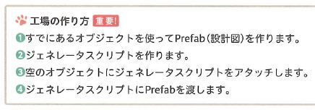

Slide 33
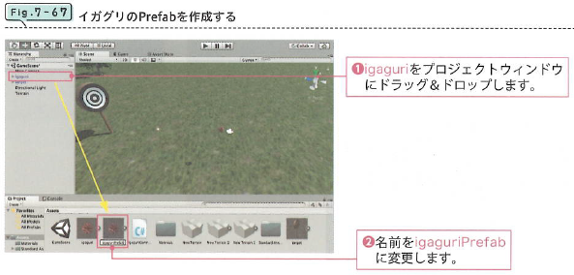
イガグリのPrefab(設計図)を作る

Slide 34
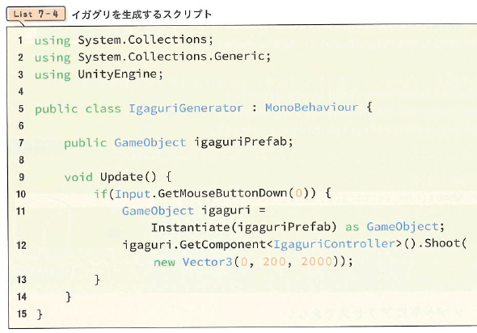
イガグリのジェネレータスクリプトを作る

Slide 35
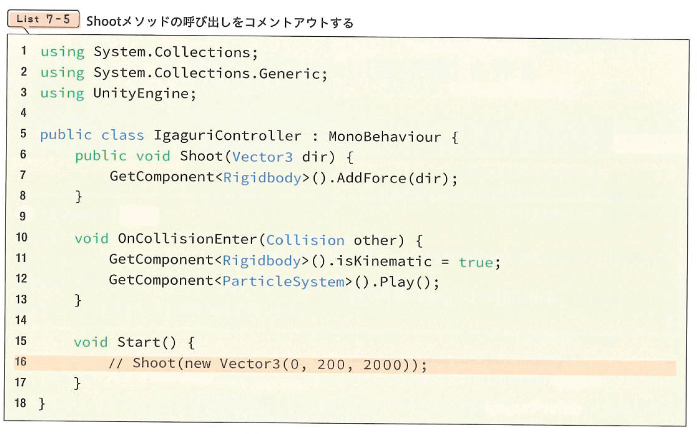
イガグリ自身が動いていたのをやめる

Slide 36
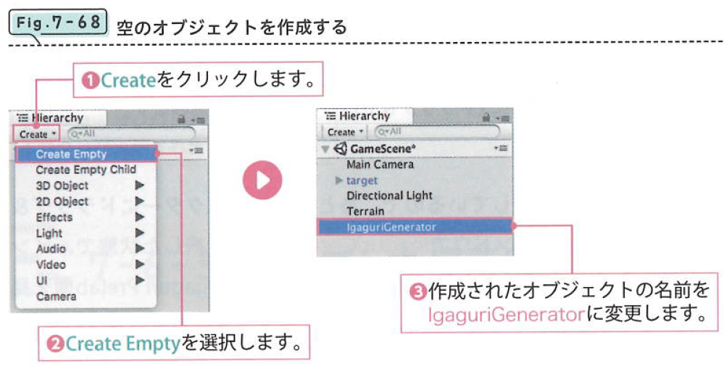
イガグリの工場オブジェクトを作る

Slide 37
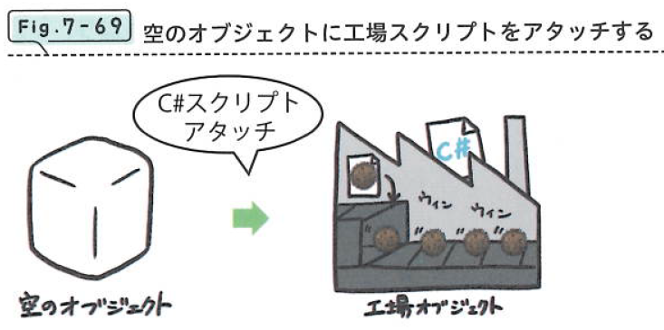
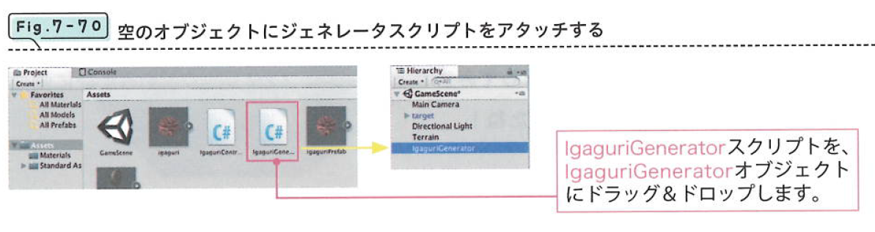

Slide 38
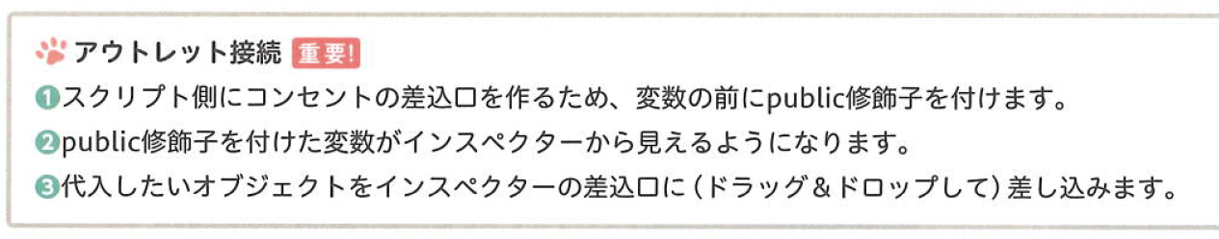
設計図を工場に渡す
スクリプト内で宣言した変数にオブジェクトの実体を代入していく

Slide 39
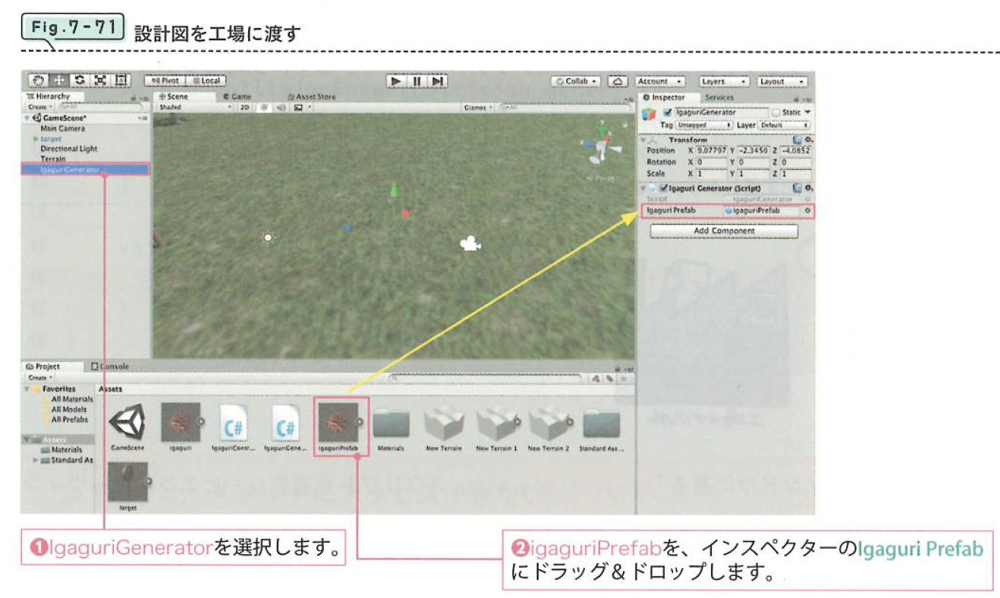

Slide 40
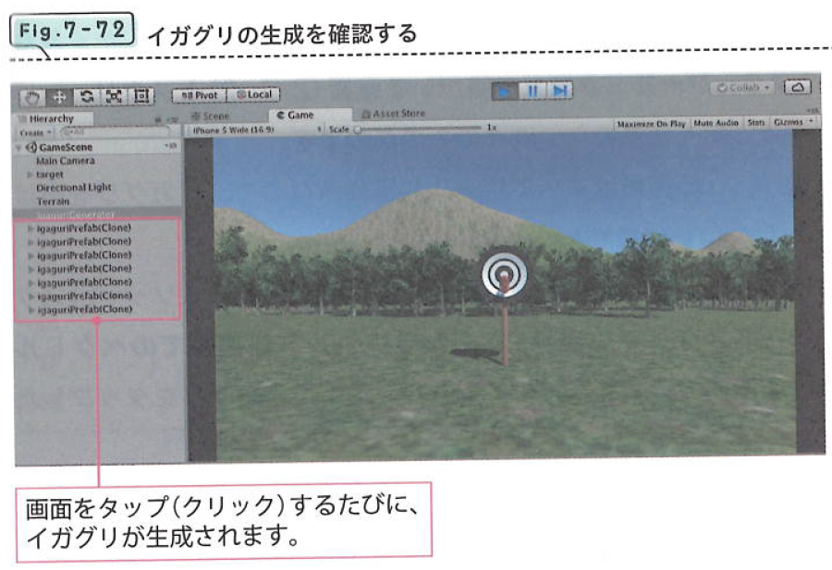

Slide 41
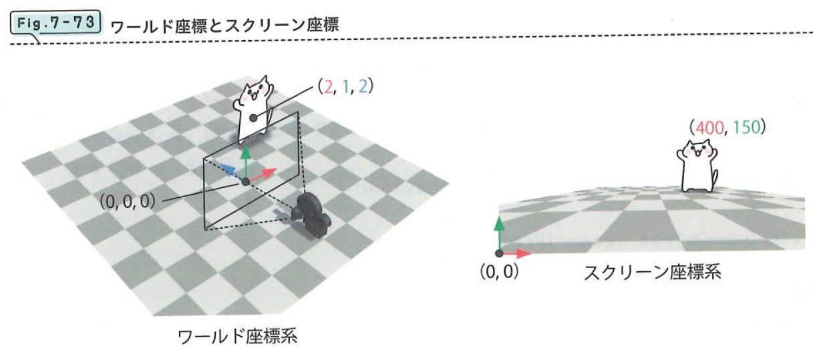
タップした場所にイガグリを飛ばす
スクリーン座標系での位置からワールド座標系での飛ばす方向を決めなくてはならない

Slide 42



Slide 43




Slide 44


Slide 45
アジェンダ
作業前の準備
ゲームの設計を考えよう
プロジェクトとシーンを作成しよう
Terrainを使って地形を作ろう
Physicsを使ってイガグリを飛ばそう
パーティクルを使ってエフェクトを表示しよう
イガグリを生産する工場を作ろう
スマートフォンで動かしてみよう
本日のワークの提出

Slide 46
アジェンダ
作業前の準備
ゲームの設計を考えよう
プロジェクトとシーンを作成しよう
Terrainを使って地形を作ろう
Physicsを使ってイガグリを飛ばそう
パーティクルを使ってエフェクトを表示しよう
イガグリを生産する工場を作ろう
スマートフォンで動かしてみよう
本日のワークの提出

Slide 47





前回同様に更新ファイルを commit & push
Unityは落としてから
作業しましょう。

Slide 48
はじめてください
作業前の準備
ゲームの設計を考えよう
プロジェクトとシーンを作成しよう
Terrainを使って地形を作ろう
Physicsを使ってイガグリを飛ばそう
パーティクルを使ってエフェクトを表示しよう
イガグリを生産する工場を作ろう
スマートフォンで動かしてみよう
本日のワークの提出

